Slide 1
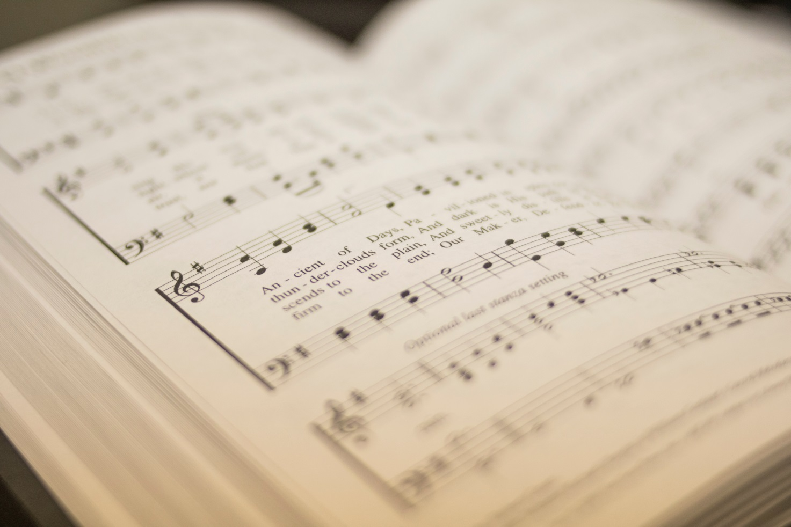
A memória musical brasileira revelada em pesquisas no Acervo da Divisão de Música e Arquivo Sonoro da FBN Elizete Higino

Slide 2
Compete à Divisão de Música e Arquivo Sonoro:
Guardar, preservar, manter e disponibilizar o acervo musical;
Indicar e emitir pareceres sobre a aquisição de obras relacionadas à produção musical;
Promover o inventário e controle do acervo sob a sua responsabilidade;
Executar o processamento técnico do acervo musical (partituras, discos vinil, cds, dvds, blue ray);
Executar atividades para fins de divulgação do acervo musical (textos, exposições, cursos e palestras)
Emitir pareceres e prestar informações em sua área de competência.

Slide 3
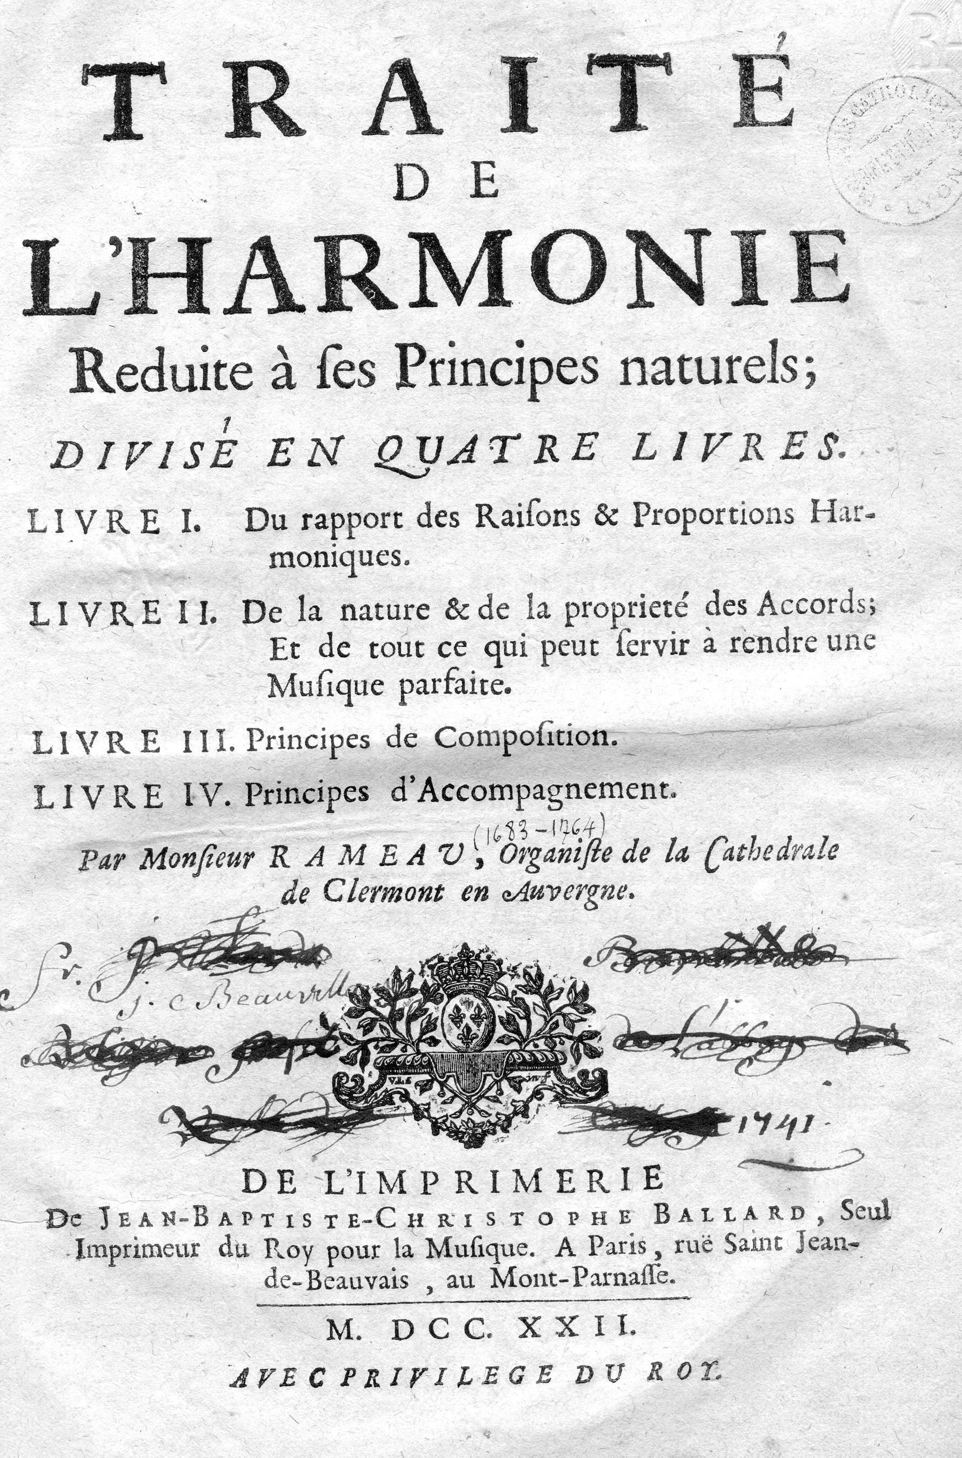
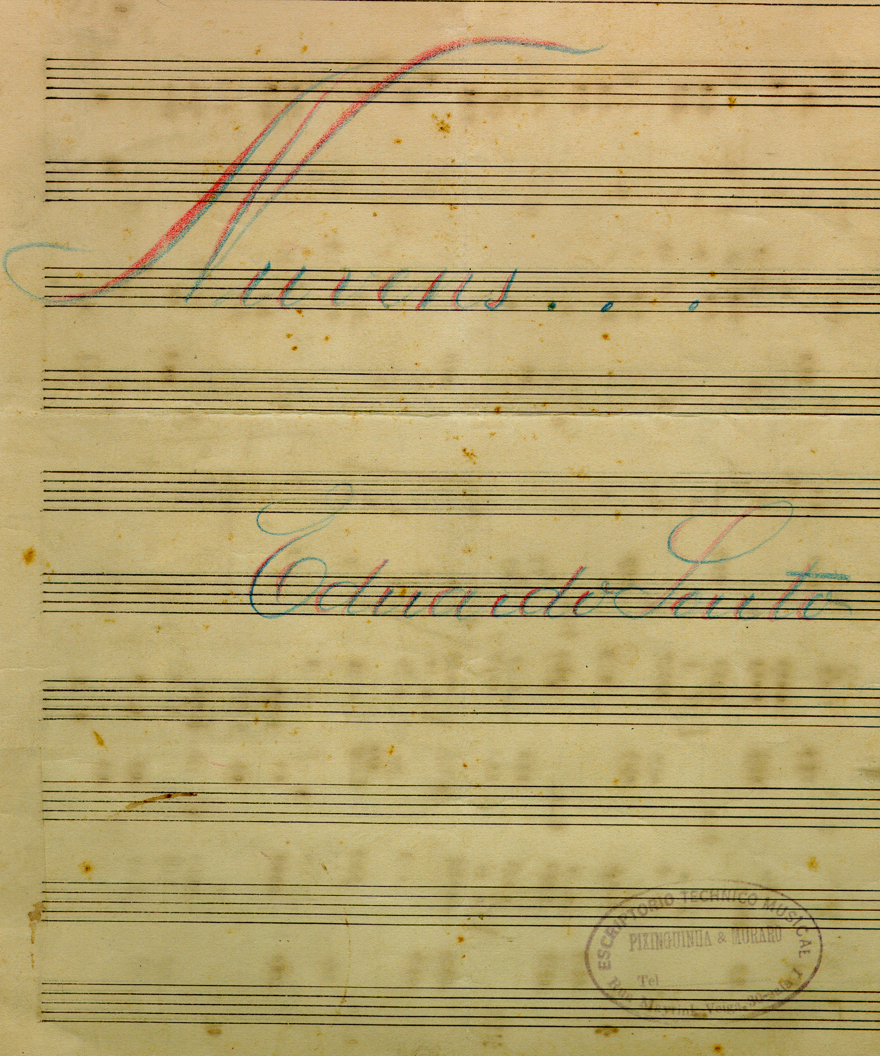
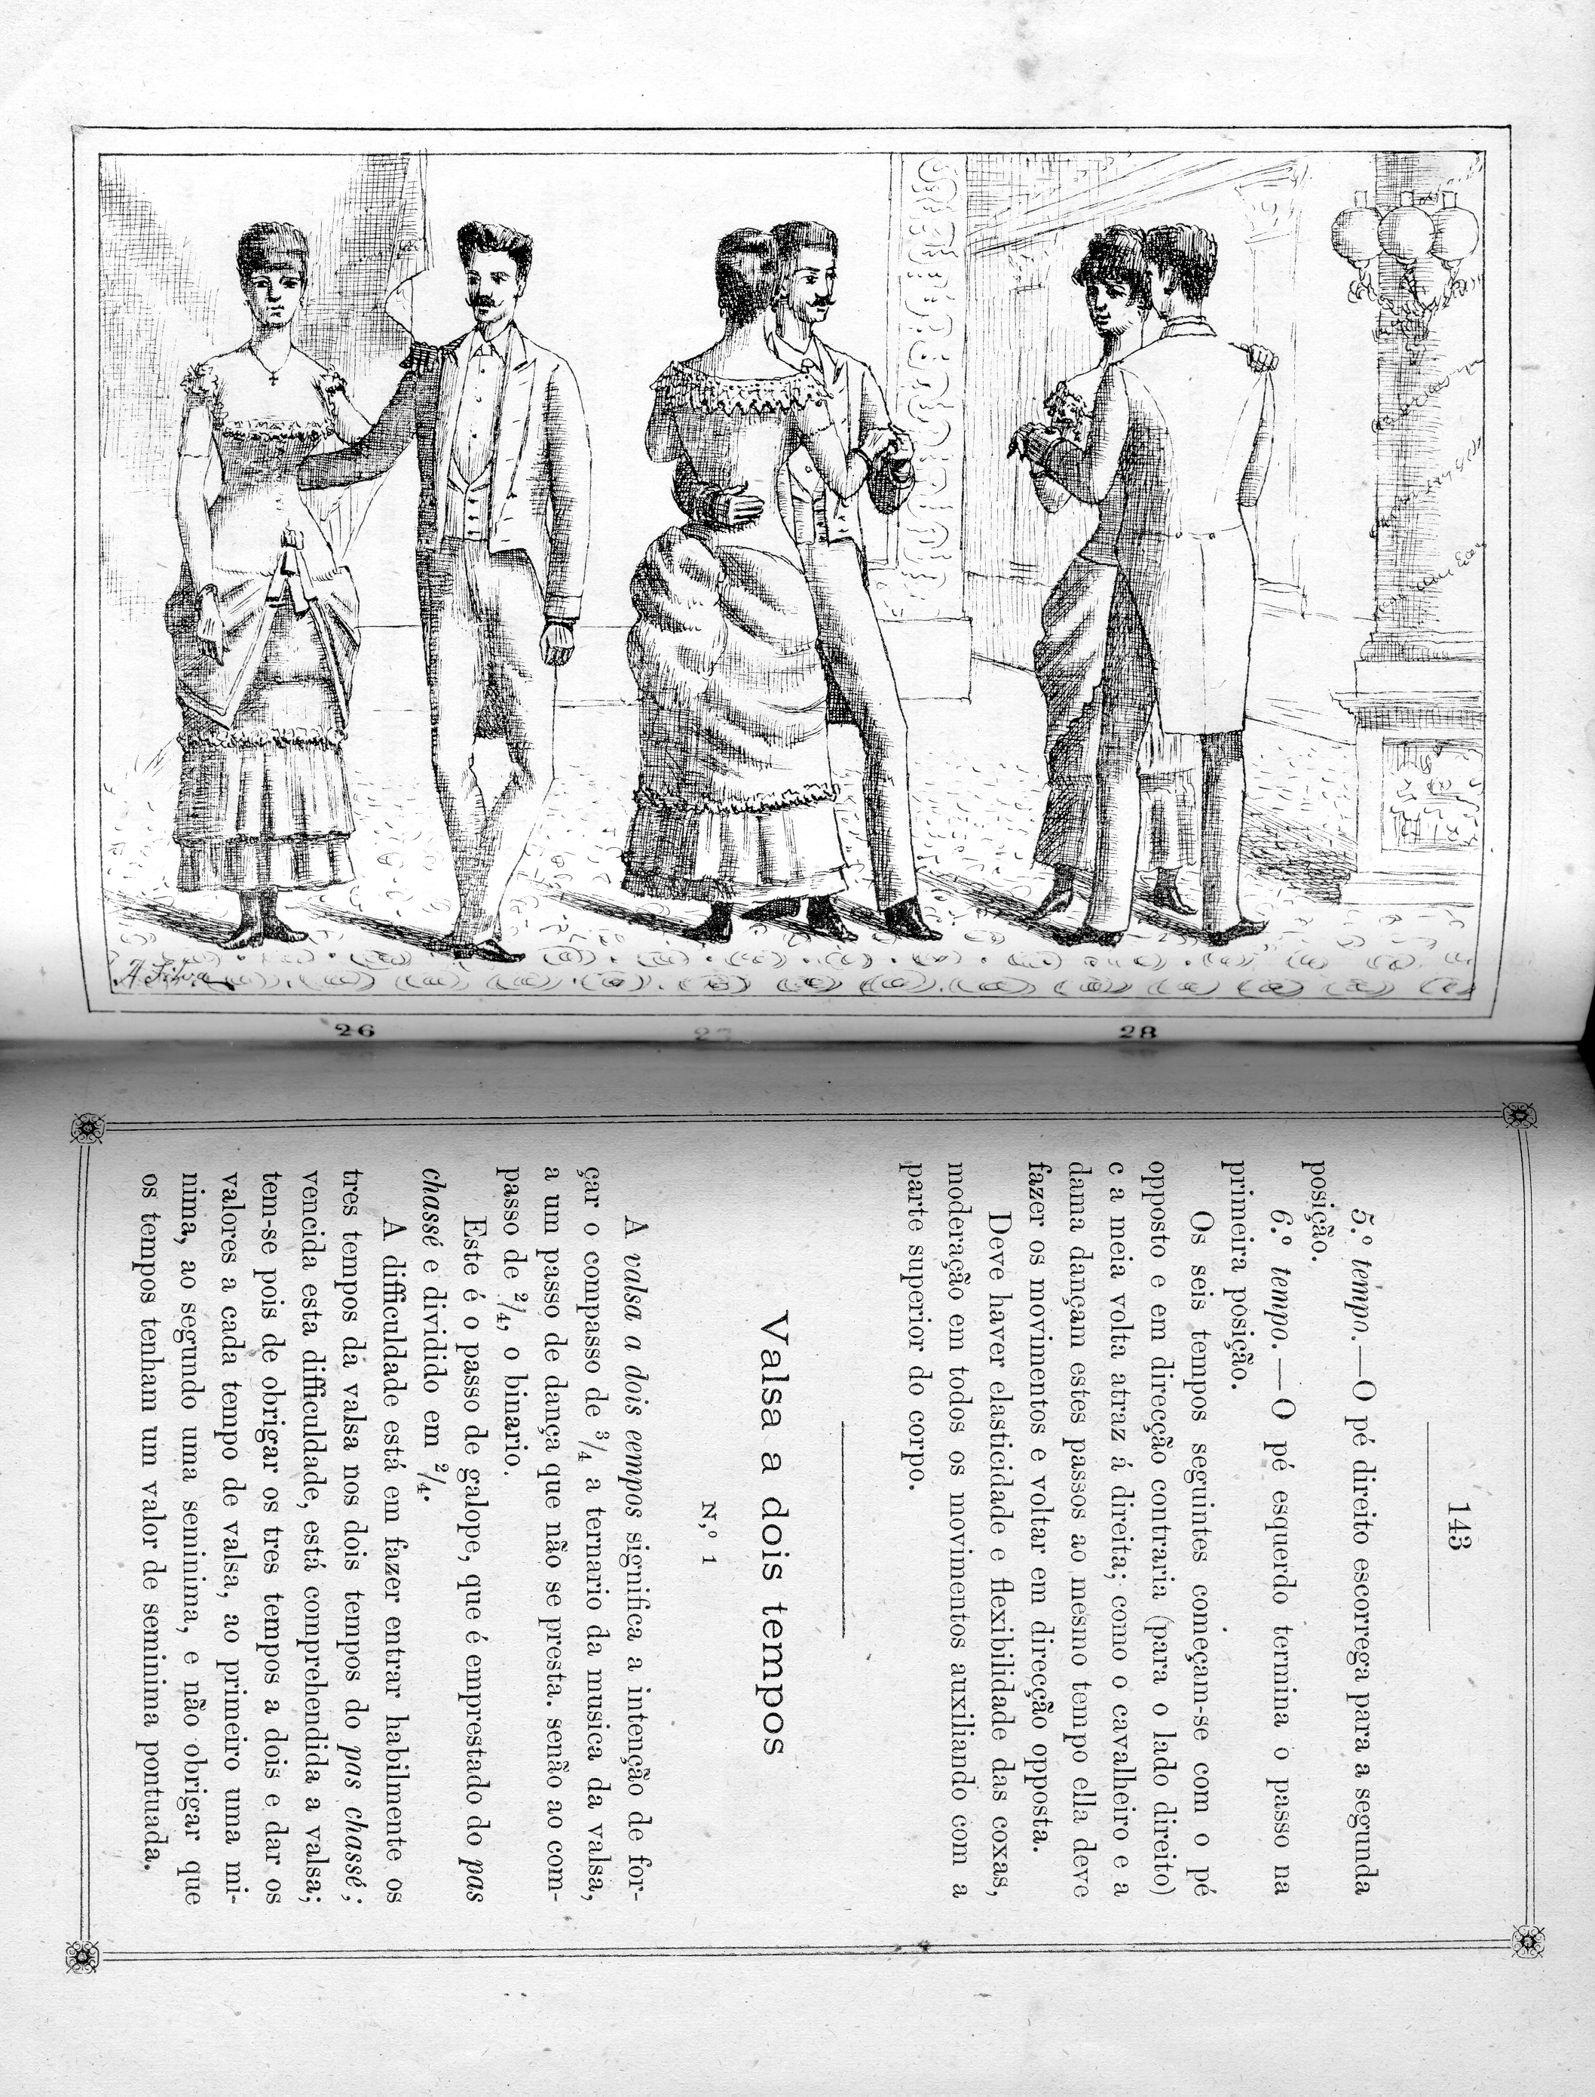
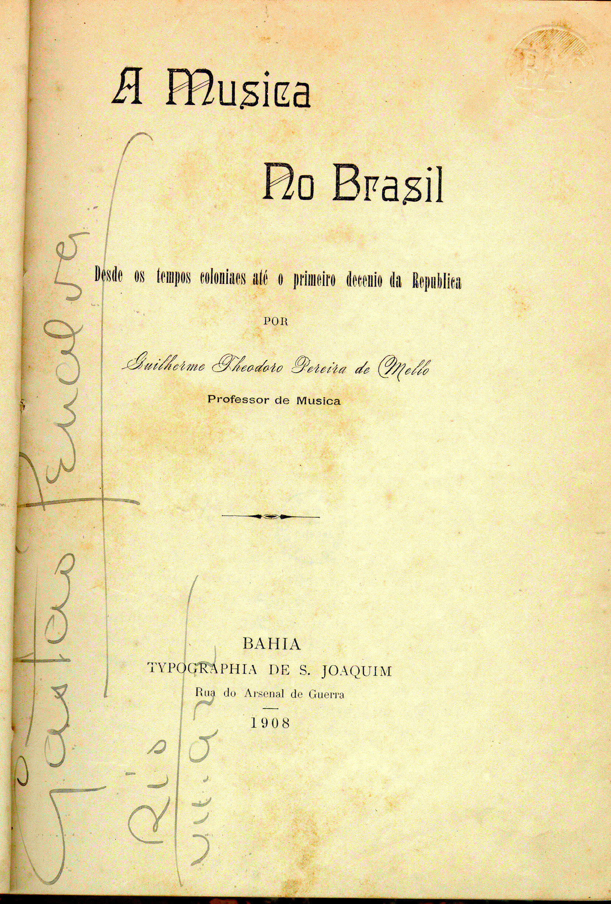
Coleção da Abrahão de Carvalho

Slide 4
Manuscritos Musicais

Slide 5
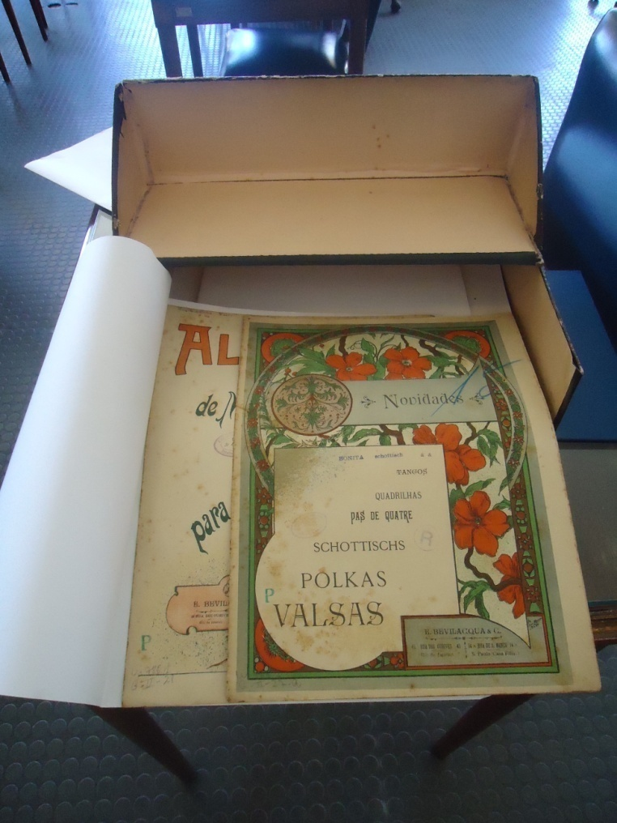
Partituras (Eruditas e Populares)

Slide 6
Arquivo Sonoro (Criado em 1983)
Acervo constituído de discos em vinil, fitas cassetes, fitas de rolo, fitas DAT, CDs, DVDs e Blu-Ray, com predomínio de música erudita.

Slide 7
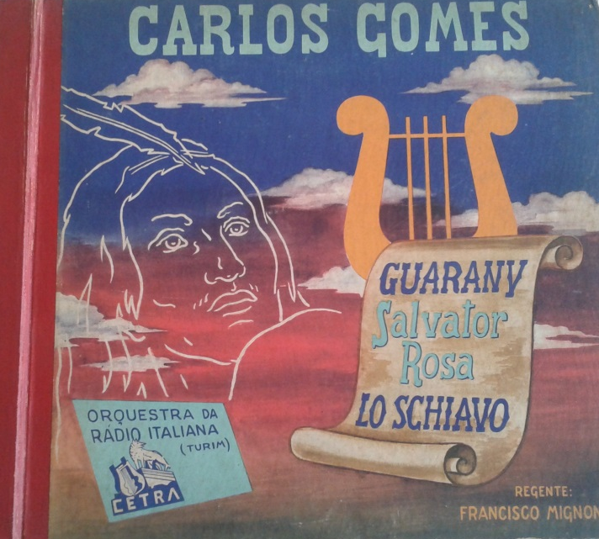
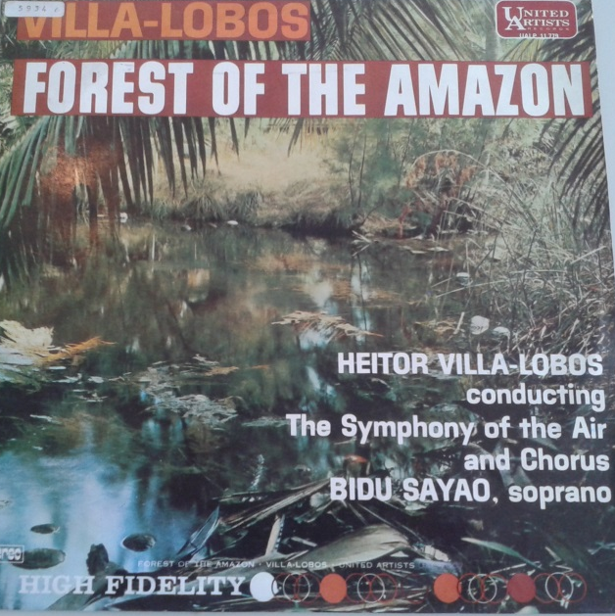

Slide 8
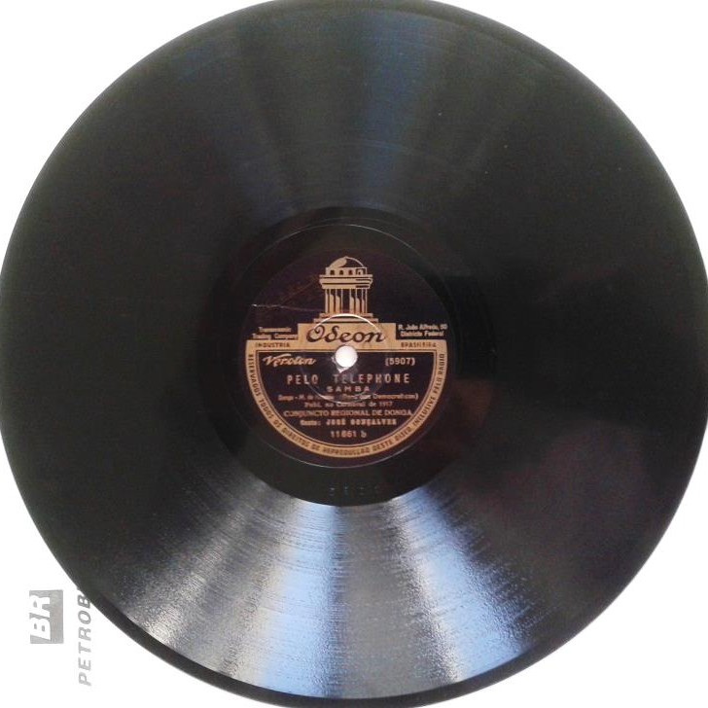
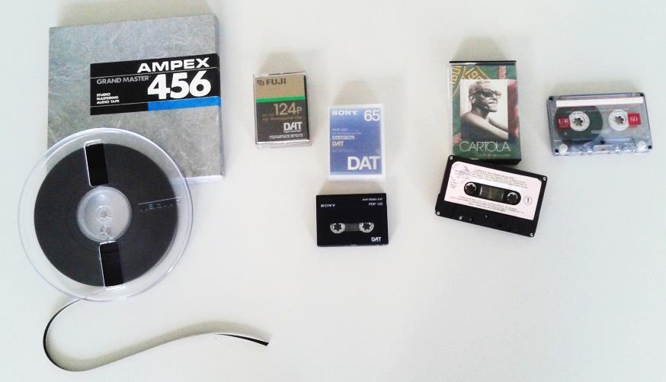

Slide 9
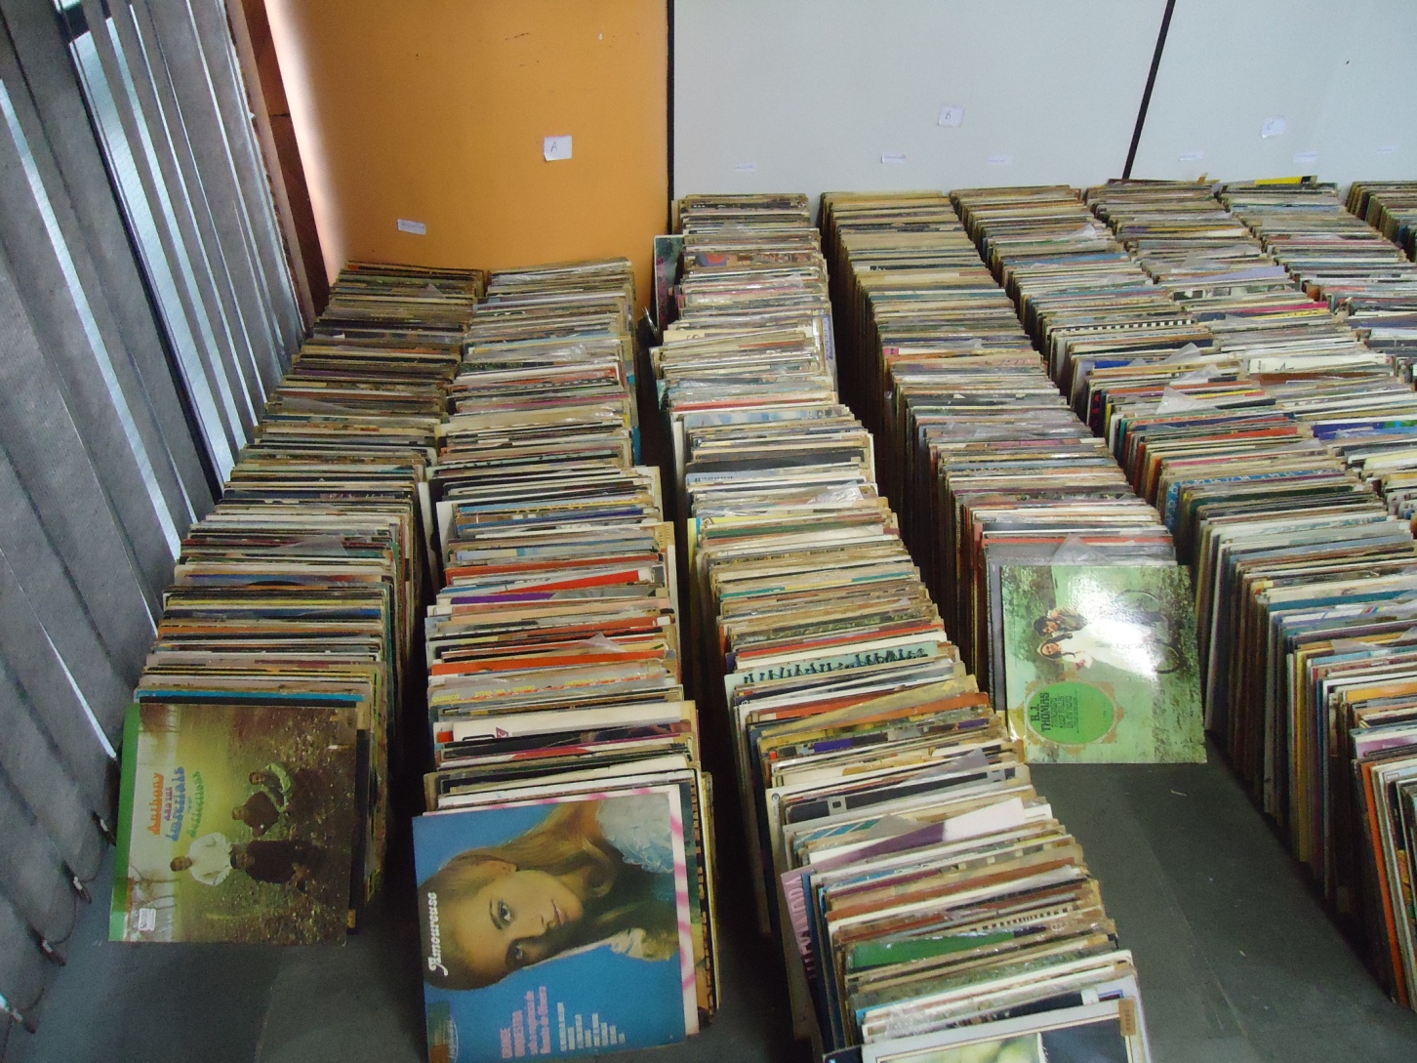
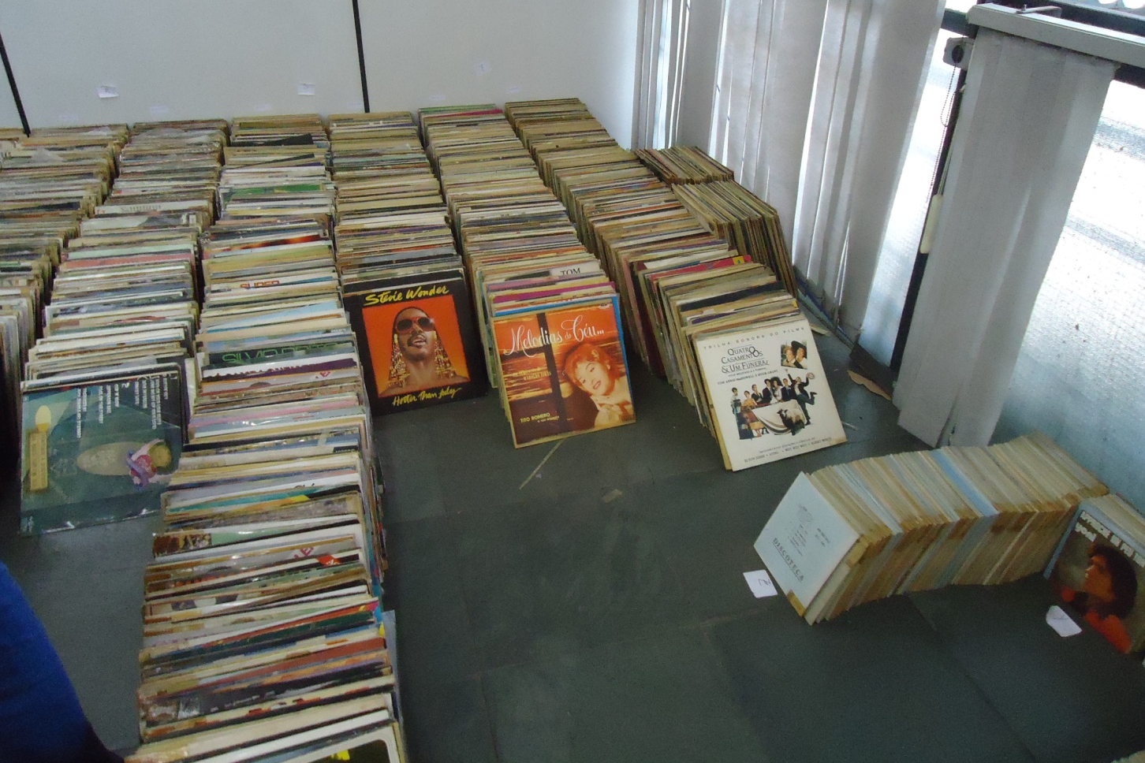
Doação Radio Tupi
*Fotos tiradas no arquivo da Radio Tupi

Slide 10
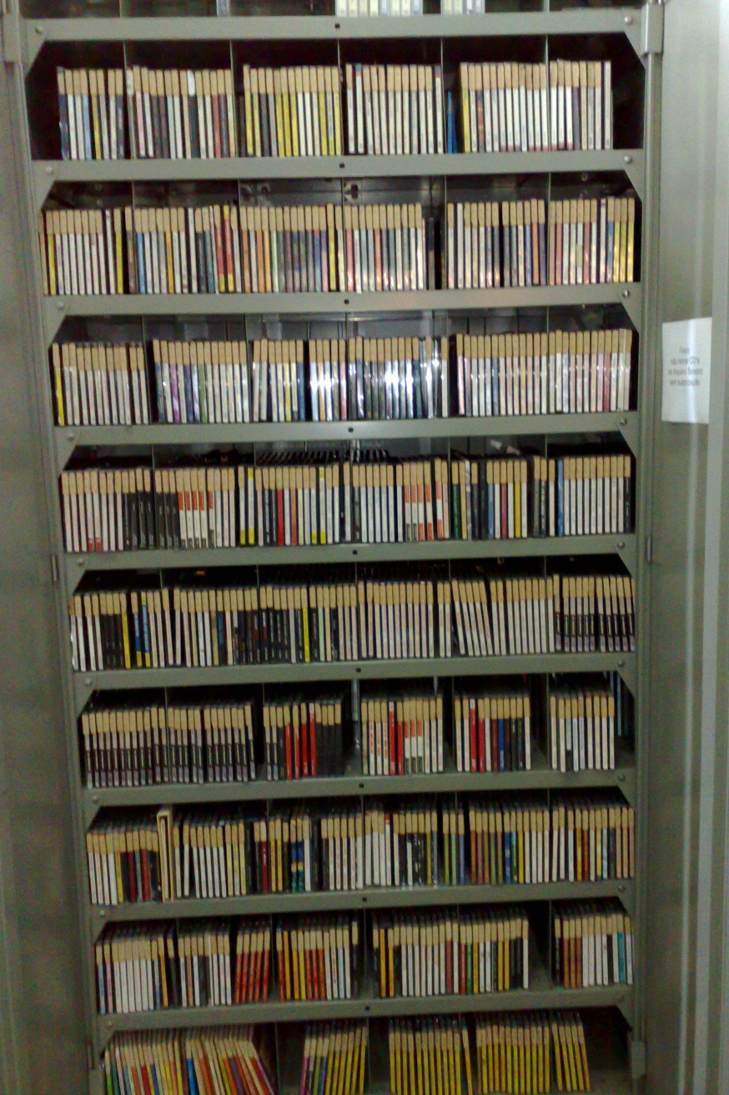
Arquivo Sonoro

Slide 11
Digitalização do Acervo
Partituras: 1.464
Discos (78 RPM): 4.026
Libretos: 115
Arquivos Sonoros : 122
(Partituras interpretadas e gravadas em formato digital)

Slide 12
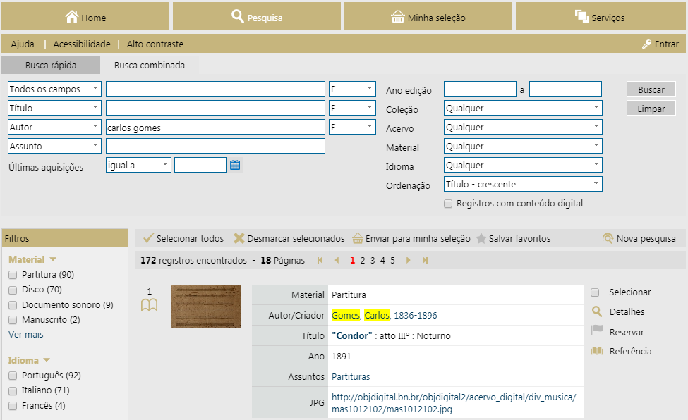
😉

Slide 13
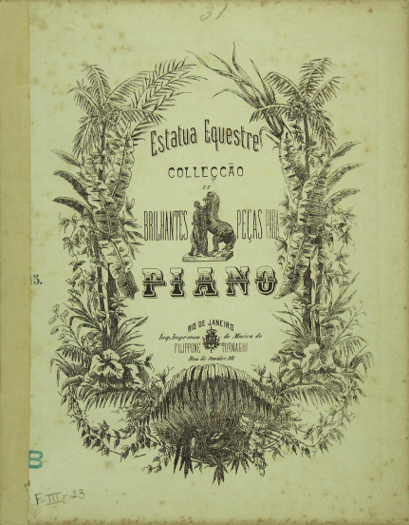
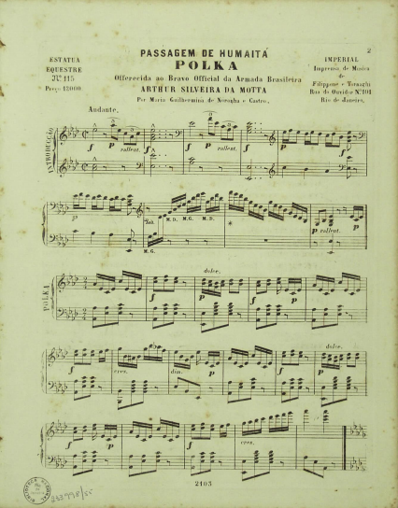
Partituras

Slide 14
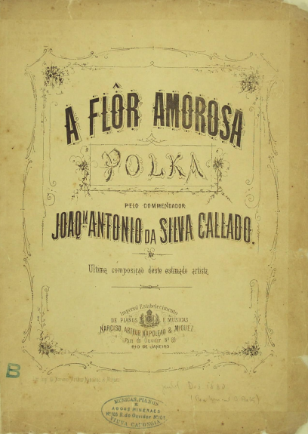
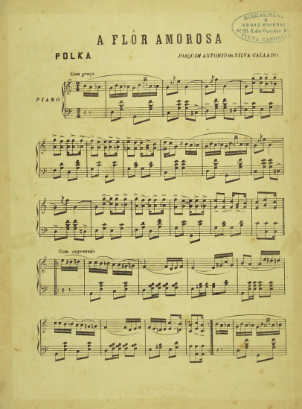
Partituras

Slide 15
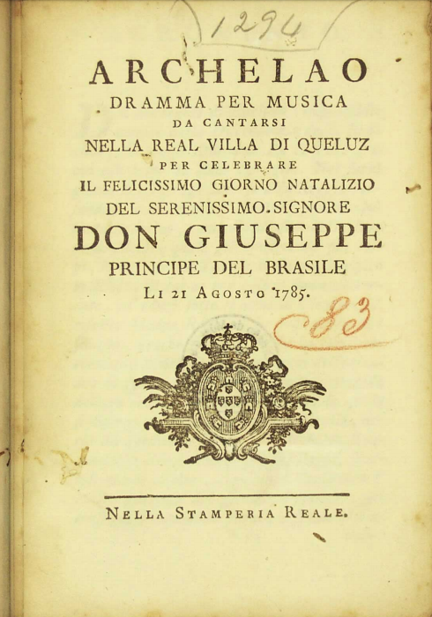
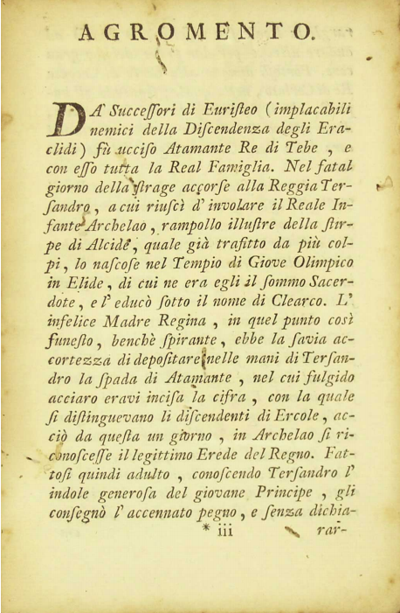
Libretos

Slide 16
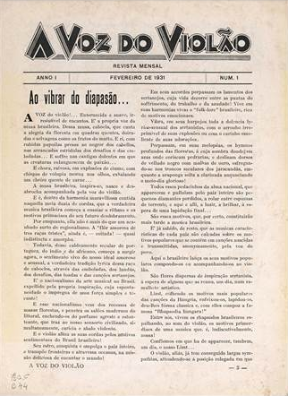
Periódicos

Slide 17
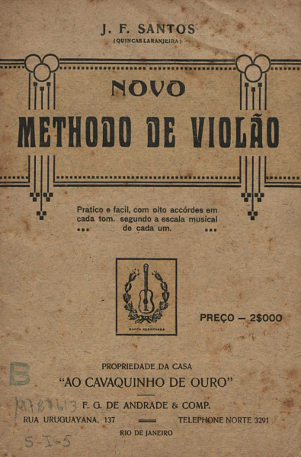
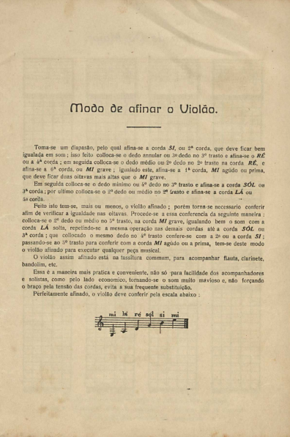
Métodos

Slide 18
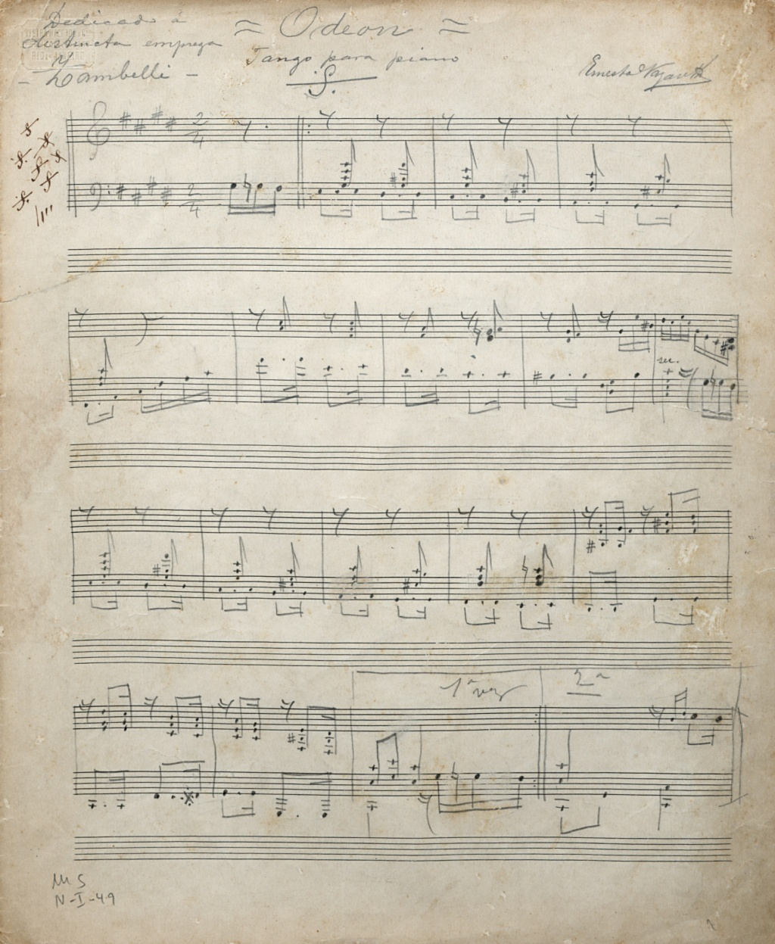
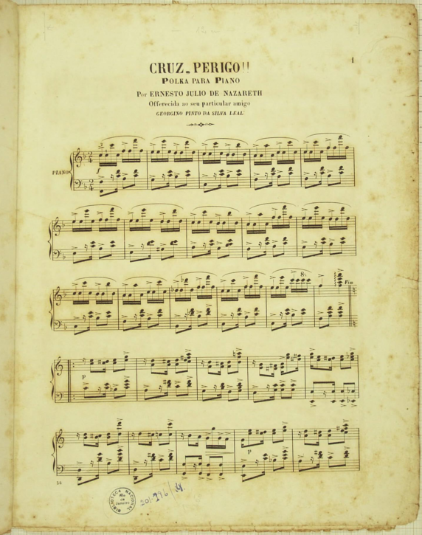
Ernesto Nazareth (1863-1934)

Slide 19
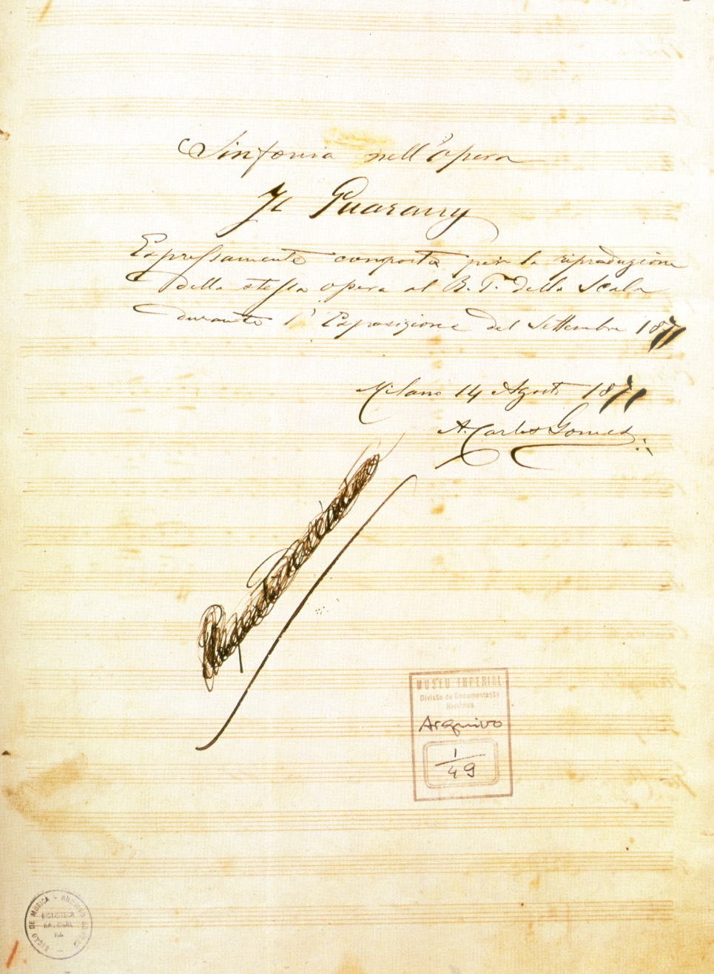
Carlos Gomes (1836-1896)

Slide 21
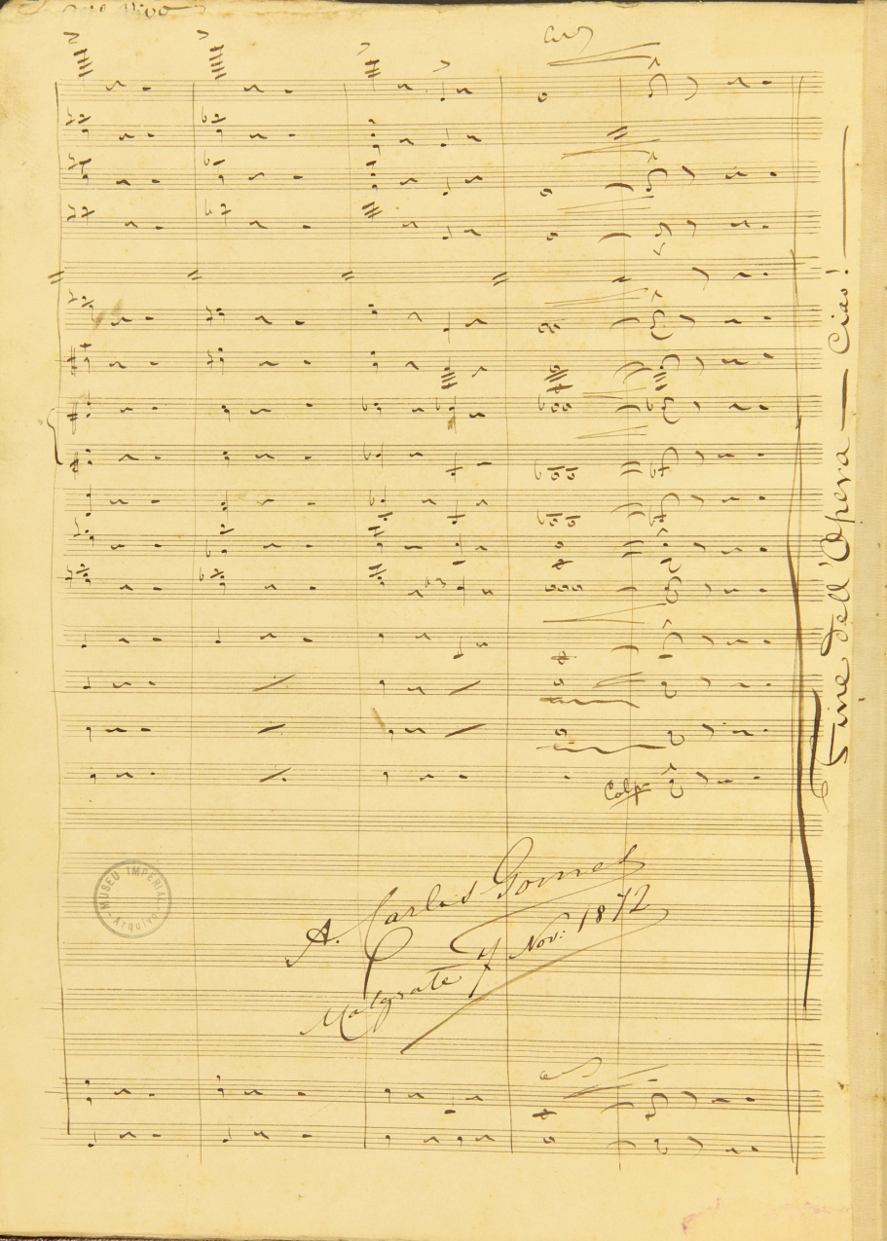
Autógrafos das óperas Il Guarany, Fosca, Salvator Rosa e Maria Tudor, nominadas Memória do Mundo Brasil, em 2009 pela Unesco.

Slide 22
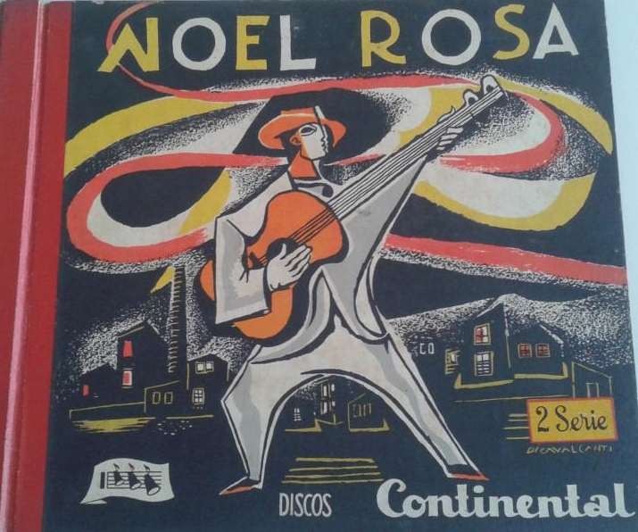
Noel Rosa
Com que roupa
Noel Rosa e Bando Regional
[S.l.], [1930] ; [S.l.] : Parlophon.

Slide 23
Ernesto Nazareth
Odeon
Mario Gennari Filho com acompanhamento de regional
[S.l.], [1950] ; [S.l.] : Odeon.

Slide 24
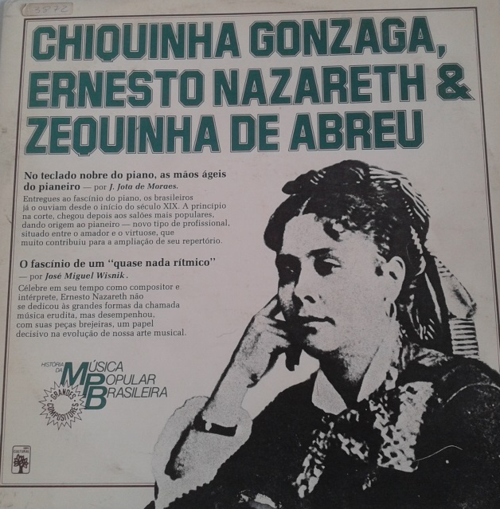
Chiquinha Gonzaga
Atrahente
Grupo Chiquinha Gonzaga com cavaquinho, flauta, violão e piano. [S.l.], [Anterior a 1935] ; [S.l.] : Columbia Record.

Slide 25
Obrigada!
Elizete Higino
elizete.higino@bn.gov.br
www.bn.gov.br/

